Slide 1
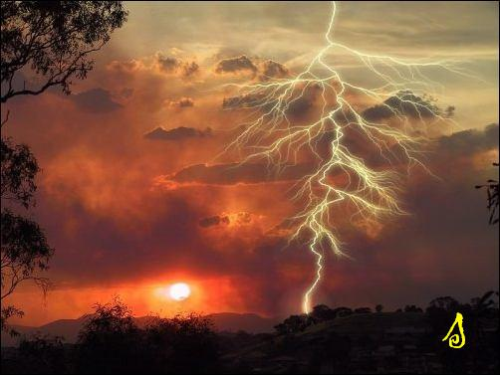

Slide 2


Пожарная профилактика (раздел 4)
1. Основные причины пожаров и взрывов
2. Основы теории горения
3. Свойства, определяющие взрывопожароопасность веществ
4. Категорирование помещений и зданий по взрывопожарной опасности
5. Профилактика взрывоопасных производств
*
1

Slide 3
Пожарная профилактика (раздел 4)
6. Определение требуемой и фактической огнестойкости здания. ПП отсеки и секции.
7. Огнестойкость конструкций.
8. Противопожарные преграды.
9. Огнегасительные вещества. Способы и средства предупреждения и тушения пожаров.
5. Проектирование путей эвакуации.
*

Slide 4

Основная литература:
ГОСТ 12.1.004-91* Пожарная безопасность. Общие требования
ГОСТ 12.1.010-76* Взрывобезопасность. Общие требования
ГОСТ 12.1.033-81* Пожарная безопасность. Термины и определения
ГОСТ 12.1.041-83* Пожаровзрывобезопасность горючих пылей
ГОСТ 12.1.044-89 Пожаровзрывоопасность веществ и материалов. Номенклатура определения и методы их определения
ГОСТ 12.1.114-82 Техника пожарная. Обозначения условные и графические
ППБ 01-03 Правила ПБ в РФ
*

Slide 5

Основная литература:
8. ППБ 05-86 Правила ПБ при производстве СМР
9. СНиП 21-01-97* ПБ зданий и сооружений
10. СП 56.13330.2011 Производственные здания. Актуализированная редакция СНиП 31-03-2001
11. СП 44.13330.2011 Административные и бытовые здания. Актуализированная редакция СНиП 2.09.04-87*
12. СП 42.1330.201 Градостроительство. Планировка и застройка городских и сельских поселений. Актуализированная редакция СНиП 2.07.01-89*
13. СП 18.13330.2011 Генеральные планы промышленных предприятий. Актуализированная редакция СНиП II-89-80*
*

Slide 6
Основная литература:
С 1 мая 2009 года вступил в силу Федеральный закон РФ
от 22.07.2008 № 123-ФЗ
«Технический регламент о требованиях
пожарной безопасности»
далее по тексту Технический регламент («ТР»)
*

Slide 7
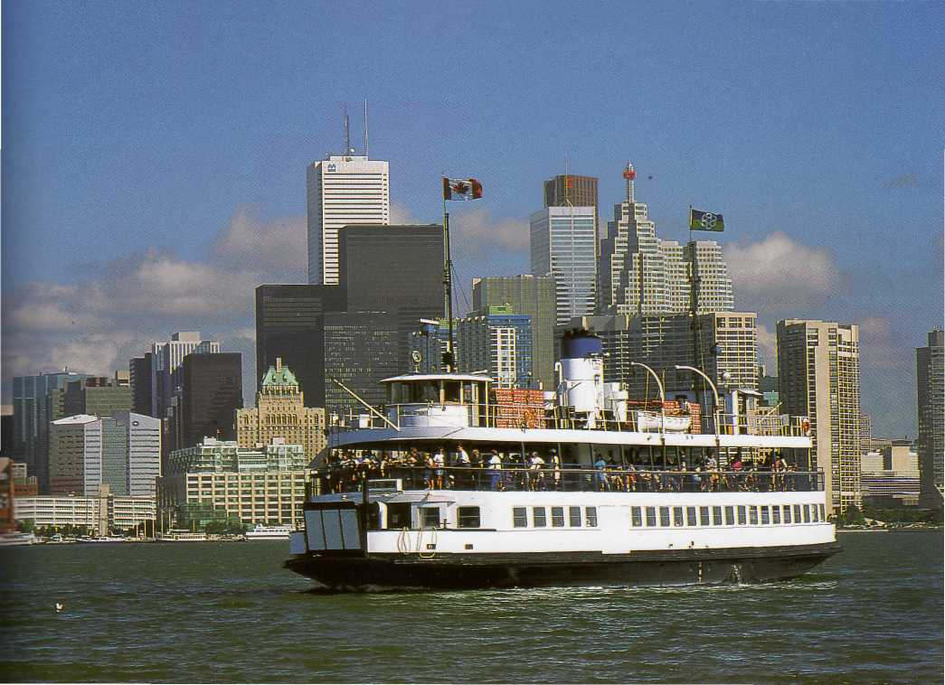

Slide 8


Slide 9
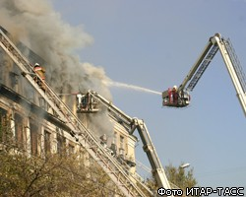
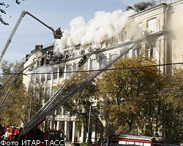
Пожар в здании Московского института государственного и корпоративного управления (2.10.2007 г.): погибли 9 человек, более 100 человек получили травмы
24 ноября 2003 года в результате пожара в Российском университете дружбы народов погибли 38 человек, пострадали более 170, в том числе студенты 24 стран мира

Slide 10
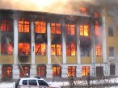
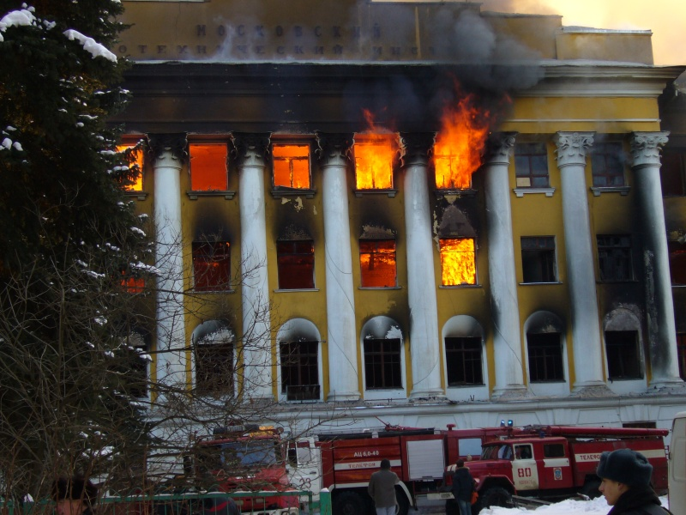
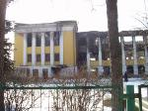
Пожар в Лесотехнической академии

Slide 11
Пожар -
– это неконтролируемое горение, в результате чего безвозвратно уничтожаются материальные ценности и возникает угроза для жизни людей.
Мероприятия по предупреждению возникновения и ограничению пожаров и взрывов, называемые пожарной профилактикой, являются составной частью ОТ, так как их главная цель – предупреждение НС.
В то же время материальный ущерб от пожаров и взрывов, как правило, весьма существенный.
*

Slide 12

Пожарная безопасность
Термин «Пожарная безопасность» определен (п 4.1 ГОСТ 12.1.004-91* «Пожарная безопасность. Общие требования») как:
  «… состояние объекта, при котором с установленной вероятностью исключается возможность возникновения и развития пожара, воздействия на людей опасных факторов пожара, а также обеспечивается защита материальных ценностей».
*

Slide 13
Пожарная безопасность объекта защиты
Термин «Пожарная безопасность объекта защиты» определен статьей 2 «Технического регламента о требованиях пожарной безопасности») как: «… – состояние объекта защиты, характеризуемое возможностью предотвращения возникновения и развития пожара, а также воздействия на людей и имущество опасных факторов пожара».
  Объект защиты – продукция, в том числе имущество граждан или юридических лиц, государственное или муниципальное имущество (включая объекты, расположенные на территориях поселений, а также здания, сооружения, строения, транспортные средства, технологические установки, оборудование, агрегаты, изделия и иное имущество), к которой установлены или должны быть установлены требования пожарной безопасности для предотвращения пожара и защиты людей при пожаре.
*

Slide 14
Статистика пожаров
По данным Всемирного центра пожарной статистики при ООН ежегодно в мире происходит около 10 млн. пожаров (т.е. почти каждые 3 сек. вспыхивает 1 пожар).
В США:
- от пожаров ежегодно погибает около 12 тыс.чел. (83% - в жилых зданиях), около 300 000 чел. получают ожоги травмы;
- прямой ежегодный ущерб от пожаров около 3 млрд. долл. (около 12 млрд. с учетом косвенных затрат);
- из общего количества пожаров – около 70% происходит в жилых зданиях
*

Slide 15
Статистика пожаров http://www.mchs.gov.ru
В России ежегодно:
- регистрируется более 200 000 пожаров (т.е. ежедневно более 500 пожаров), уничтожается около 200 строений, в т.ч. в городах - 65%;
- погибает более 15 000 человек (т.е. ежедневно более 40 человека), в том числе более 500 детей (в городах – 55%);
- получают травмы более 13 000 человек (т.е. ежедневно более 300 человек);
- прямой материальный ущерб составляет более 12 млрд. рублей (т.е. ежедневно более 30 млн. руб.);
- спасается пожарными более 90 тысяч человек, а также материальных ценностей на сумму более 40 млрд. рублей.
*

Slide 16
Статистика пожаров
В Ростовской области ежегодно (в среднем):
- регистрируется 4 800 пожаров;
- погибает 370 человек;
- получают травмы 600 человек;
- прямой материальный ущерб - 60 млн. рублей;
В Ростове ежегодно (в среднем):
- регистрируется 1 200 пожаров;
- погибает 50 человек;
- получают травмы 160 человек;
- прямой материальный ущерб - 15 млн. рублей.
*

Slide 17
Надзор и контроль за ОТ
ФЕДЕРАЛЬНАЯ
ИНСПЕКЦИЯ
ТРУДА
Федеральная
служба по
экологическому,
технологическому
и атомному
надзору
(Ростехнадзор)
Государственный
санитарно-
эпидемиологический
надзор
(Роспотребнадзор)
Пожарный
надзор

Slide 18
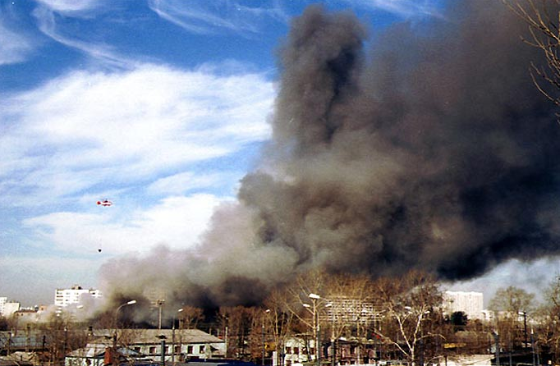

Slide 19
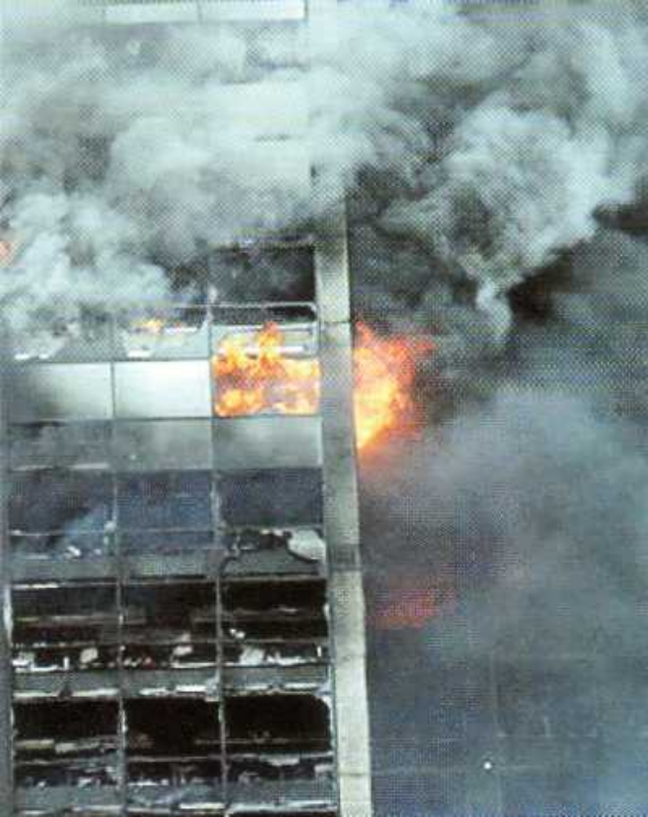
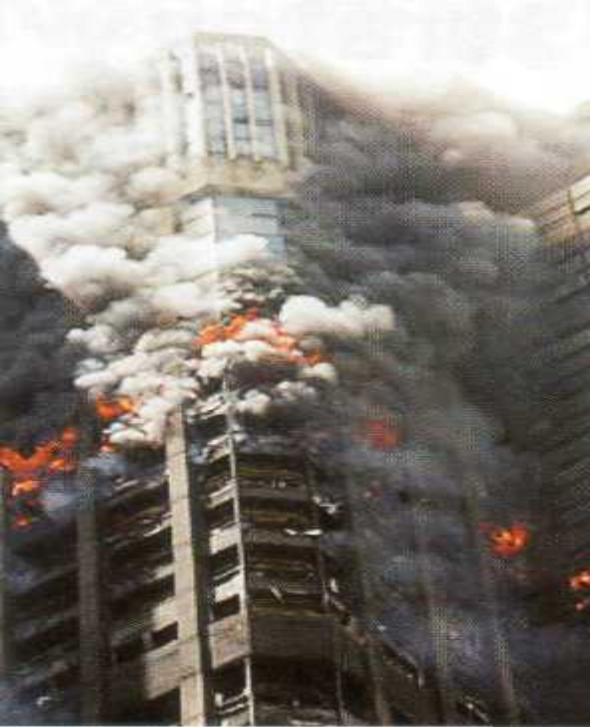

Slide 20
Опасные факторы пожара – (статья 9 «ТР»)
- факторы пожара, воздействие которых может привести к травме, отравлению или гибели человека и (или) к материальному ущербу
1. К опасным факторам пожара, воздействующим на людей и имущество, относятся:
1) пламя и искры;
2) тепловой поток;
3) повышенная температура окружающей среды;
4) повышенная концентрация токсичных продуктов горения и термического разложения;
5) пониженная концентрация кислорода;
6) снижение видимости в дыму.
*

Slide 21
Опасные факторы пожара
2. К сопутствующим проявлениям опасных факторов пожара относятся:
1) осколки, части разрушившихся зданий, сооружений, строений, транспортных средств, технологических установок, оборудования, агрегатов, изделий и иного имущества;
2) радиоактивные и токсичные вещества и материалы, попавшие в окружающую среду из разрушенных технологических установок, оборудования, агрегатов, изделий и иного имущества;
3) вынос высокого напряжения на токопроводящие части технологических установок, оборудования, агрегатов, изделий и иного имущества;
4) опасные факторы взрыва, происшедшего вследствие пожара;
5) воздействие огнетушащих веществ.
*

Slide 22
Причины пожаров и взрывов
Анализ пожаров за последние 5 лет показал, что наибольшее их количество происходит по следующим причинам:
Неосторожное обращение с огнем ~ 30%;
Нарушение правил устройства и эксплуатации электроустановок ~ 18,6%;
Несоблюдение правил при эксплуатации электробытовых нагревательных приборов ~ 16,2%;
Нарушение правил производства электро- и газосварочных работ ~ 7%;
Прочие ~ 28%.
*

Slide 23
Классификация пожаров
Статья 8 «ТР»
Пожары классифицируются по виду горючего материала и подразделяются на следующие классы:
1) пожары твердых горючих веществ и материалов (А);
2) пожары горючих жидкостей или плавящихся твердых веществ и материалов (В);
3) пожары газов (С);
4) пожары металлов (D);
5) пожары горючих веществ и материалов электроустановок, находящихся под напряжением (Е);
6) пожары ядерных материалов, радиоактивных отходов и радиоактивных веществ (F).
*

Slide 24
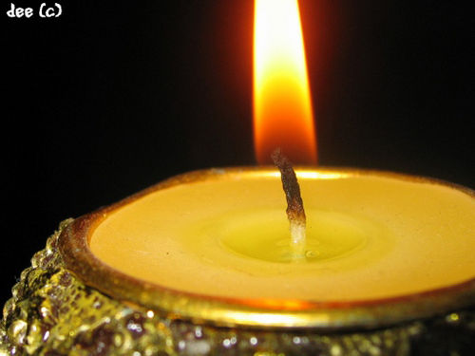
Основы теории горения
Горением называется сложный
физико-химический процесс взаимодействия горючего вещества и окислителя, сопровождающийся выделением тепла и излучением света.
В зависимости от скорости реакции (зависит от вида вещества и удельной поверхности) горение может быть:
- простое горение,
- взрыв,
- детонация.
*

Slide 25
Основы теории горения
Для возникновения и протекания процесса горения необходимо наличие горючего вещества, окислителя (чаще всего – это кислород воздуха) и, как правило, источника воспламенения. При установившемся горении источником воспламенения служит зона реакции.
Горение может быть:
- кинетическим…
- диффузионным…
*

Slide 26
Основы теории горения
Возникновение горения чаще всего связано с нагреванием горючей системы тем или иным источником воспламенения.
В основе теории горения лежит учение академика Н.Н.Семенова о цепных реакциях, согласно которой процесс окисления сопровождается выделением тепла и при определенных условиях может самоускоряться. Этот процесс с переходом в горение называется самовоспламенением (может быть: тепловое и цепное).
***

Slide 27
Показатели и классификация пожаровзрывоопасности и пожарной опасности веществ и материалов (Глава 3 «ТР»)
(Статья 11) Цель классификации веществ и материалов по пожаровзрывоопасности и пожарной опасности
1. Классификация веществ и материалов по пожаровзрывоопасности и пожарной опасности используется для установления требований ПБ при получении веществ и материалов, применении, хранении, транспортировании, переработке и утилизации.
2. Для установления требований ПБ к конструкции зданий, сооружений, строений и системам противопожарной защиты.
*

Slide 28
Показатели и классификация пожаровзрывоопасности и пожарной опасности веществ и материалов (Глава 3 «ТР»)
(Статья 11) Показатели пожаровзрывоопасности и пожарной опасности веществ и материалов
1. Перечень показателей, необходимых для оценки пожаровзрывоопасности и пожарной опасности веществ и материалов в зависимости от их агрегатного состояния, приведен в таблице 1 приложения к настоящему Федеральному закону.
2. Методы определения показателей пожаровзрывоопасности и пожарной опасности веществ и материалов, приведенных в таблице 1 приложения к настоящему Федеральному закону, устанавливаются нормативными документами по пожарной безопасности.
3. Показатели пожаровзрывоопасности и пожарной опасности веществ и материалов используются для установления требований к применению веществ и материалов и расчета пожарного риска.
(Статья 133) Производитель (поставщик) должен разработать техническую документацию на вещества и материалы (в том числе паспорта, технические условия, технологические регламенты), содержащую информацию о безопасном применении этой продукции и о показателях пожарной опасности веществ и материалов.
*

Slide 29
Перечень показателей, необходимых для оценки ПО веществ и материалов
Показатель ПО | Вещества и материалы
 | Газы | Жидкости | Твердые вещества | Пыли
Группа горючести | + | + | + | +
Температура вспышки, С⁰ | - | + | - | -
Температура воспламенения, С⁰ | - | + | + | +
Температура самовоспламенения, С⁰ | + | + | + | +
Концентрационные пределы распространения пламени (воспламенения) | + (%) | + (%) | - | + (кг/м³)
Температурные пределы распространения пламени (воспламенения), С⁰ | - | + | - | -

Slide 30
Показатель ПО | Вещества и материалы
 | Газы | Жидкости | Твердые вещества | Пыли
Группа воспламеняемости | - | - | + | -
Температура тления, С⁰ | - | - | + | +
Способность к самовозгоранию | - | - | + | +
Кислородный индекс, % | - | - | + | -
Способность гореть при взаимодействии с водой, кислородом воздуха и другими веществами | + | + | + | +
Минимальная энергия зажигания, джоуль | + | + | - | +
Нормальная скорость распространения пламени, м/с | + | + | - | -

Slide 31
Показатель ПО | Вещества и материалы
 | Газы | Жидкости | Твердые вещества | Пыли
Удельная массовая скорость выгорания, кг/с м² | - | + | + | -
Коэффициент дымообразования, м²/кг | - | + | + | -
Индекс распространения пламени | - | - | + | -
Показатель токсичности продуктов горения полимерных материалов, г/м³ | + | + | + | -
Минимальное ВО содержание кислорода, % | + | + | - | +
Минимальная флегматизирующая концентрация газообразного флегматизатора, % | + | + | - | +
Максимальное давление взрыва, Па | + | + | - | +
Скорость нарастания давления при взрыве, МПа/с | + | + | - | +
+ еще 15 показателей

Slide 32
Классификация строительных, текстильных и кожевенных материалов по пожарной опасности Статья 13 «ТР»
1. Классификация строительных, текстильных и кожевенных материалов по пожарной опасности основывается на их свойствах и способности к образованию опасных факторов пожара.
2. Пожарная опасность строительных, текстильных и кожевенных материалов характеризуется следующими свойствами:
1) горючесть;
2) воспламеняемость;
3) способность распространения пламени по поверхности;
4) дымообразующая способность;
5) токсичность продуктов горения.
*

Slide 33
Горючесть строительных материалов
Горючесть – является важным показателем, характеризующим поведение материала (конструкции) в условиях пожара.
Строительные материалы подразделяются на ГОРЮЧИЕ (Г) и НЕГОРЮЧИЕ (НГ).
Определение горючести СМ осуществляется экспериментально по ГОСТ 30244-94 «Материалы строительные. Методы испытания на горючесть»
*

Slide 34
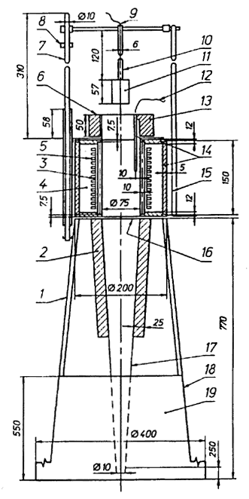
Перед испытанием печь нагревают до 800-850⁰С. Затем в нее вносят образец в виде цилиндра диаметром 45 мм и высотой 50 мм и выдерживают в течение 30 мин. Образец взвешивают до и после опыта.
1 — станина; 2 — изоляция; 3 — огнеупорная труба;
4 — порошок окиси магния; 5 — обмотка; 6 — заслонка;
7 — стальной стержень; 8 — ограничитель;
9 — термопары образца;
10 — нержавеющая стальная трубка;
11 — держатель образца; 12 — печная термопара;
13 — изоляция;
14 — изоляционный материал;
15 — труба из асбестоцемента или аналогичного материала;
16 — уплотнение;
17 — стабилизатор потока воздуха;
18 — листовая сталь;
19 — защитное устройство от сквозняка.
*

Slide 35
Горючесть строительных материалов
Материал считается негорючим, если:
- температура в печи не повысилась более, чем на 50⁰С;
- температура поверхности образца не повысилась более, чем на 50⁰С;
- средняя потеря массы образцов (5 шт.) не превысила 50% начальной массы;
- среднее значение из всех отмеченных случаев горения не превысило 10 с.
Для НГ материалов другие показатели не определяются.
*

Slide 36
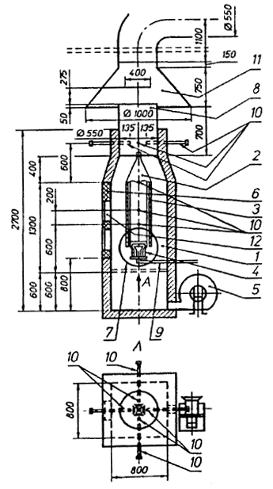
Горючие СМ
Горючие СМ подразделяются на 4 группы:
Г1 – слабогорючие
Г2 – умеренногорючие
Г3 – нормальногорючие
Г4 – сильногорючие
(определяются по ГОСТ 30244-94)
1 — камера сжигания; 2 — держатель образца;
3 — образец; 4 — газовая горелка;
5 — вентилятор подачи воздуха;
6 — дверца камеры сжигания; 7 — диафрагма;
8 — вентиляционная труба; 9 — газопровод;
10 — термопары; 11 — вытяжной зонт;
12 ⎯ смотровое окно
*

Slide 37
Горючие СМ
Для испытания изготавливают 3 образца, собранные из 4 плит размерами 1000 х 190 х 50 мм.
При испытании образец в течение 10 мин. подвергается огневому воздействию, после чего регистрируется время самостоятельного горения образца при работающей вентиляционной системе. Так же регистрируется температура дымовых газов.
После окончания испытания измеряется: длина отрезков неповрежденной части образцов и остаточная масса.
*

Slide 38
Горючие СМ
Группа горючести | Параметры горючести
 | Температура дымовых газов, ⁰С | Степень повреждения по длине, % | Степень повреждения по массе, % | Продолжительность самостоятельного горения, с
Г1 | ≤ 135 | ≤ 65 | ≤ 20 | 0
Г2 | ≤ 235 | ≤ 85 | ≤ 50 | ≤ 30
Г3 | ≤ 450 | > 85 | ≤ 50 | ≤ 300
Г4 | > 450 | > 85 | > 50 | > 300

Slide 39
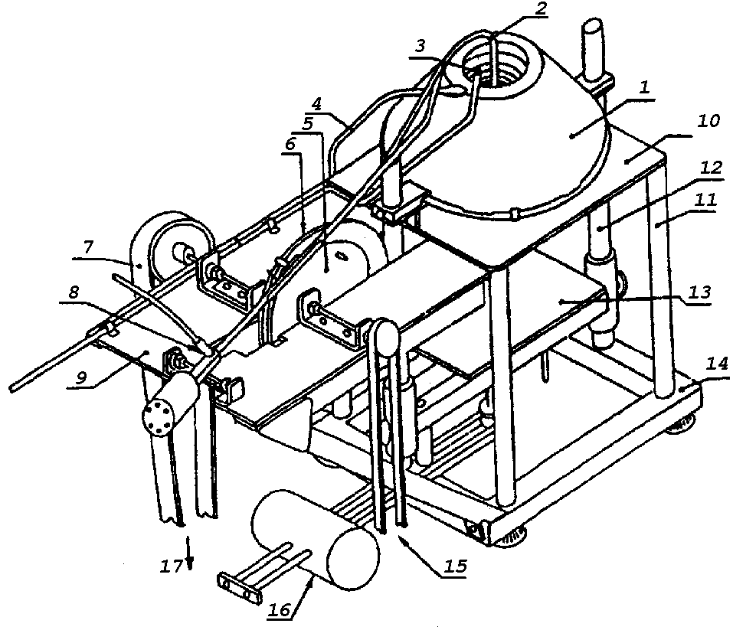
Горючие СМ по воспламеняемости подразделяются на 3 группы
(в зависимости от величины критической поверхностной плотности теплового потока (КВт/м²) – при которой возникает устойчивое пламенное горение материала):
В1 – трудновоспламеняемые (более 35)
В2 – умеренновоспламеняемые (20-35)
В3 – легковоспламеняемые (менее 20)
(ГОСТ 30402-96)
1 - радиационная панель с нагревательным элементом;
2 - подвижная горелка; 3 - вспомогательная стационарная
горелка; 4 - силовой кабель нагревательного элемента;
5 - кулачок с ограничителем хода для ручного управления
подвижной горелкой; 6 - кулачок для автоматического
управления подвижной горелкой; 7 - приводной ремень;
8 - втулка для подсоединения подвижной горелки к системе
подачи топлива; 9 - монтажная плита для системы зажигания
и системы перемещения подвижной горелки; 10 – защитная
плита; 11 - вертикальная опора; 12 – вертикальная
направляющая; 13 - подвижная платформа для образца;
14 - основание опорной станины; 15 - ручное управление;
16 - рычаг с противовесом; 17 - привод к электродвигателю

Slide 40
Горючие СМ по распространению пламени по поверхности (в зависимости от величины критической поверхностной плотности теплового потока (КВт/м²) подразделяются на 4 группы:
РП1 – нераспространяющие (более 11)
РП2 – слабораспространяющие (8 -11)
РП3 – умереннораспространяющие (5 -8)
РП4 – сильнораспространяющие (менее 5)
Определяются по ГОСТ Р 51032-97 (ГОСТ 30444-97)
только для поверхностных слоев кровли и полов, в
т.ч. ковровых покрытий.
Для других - не определяется и не нормируется.
*

Slide 41
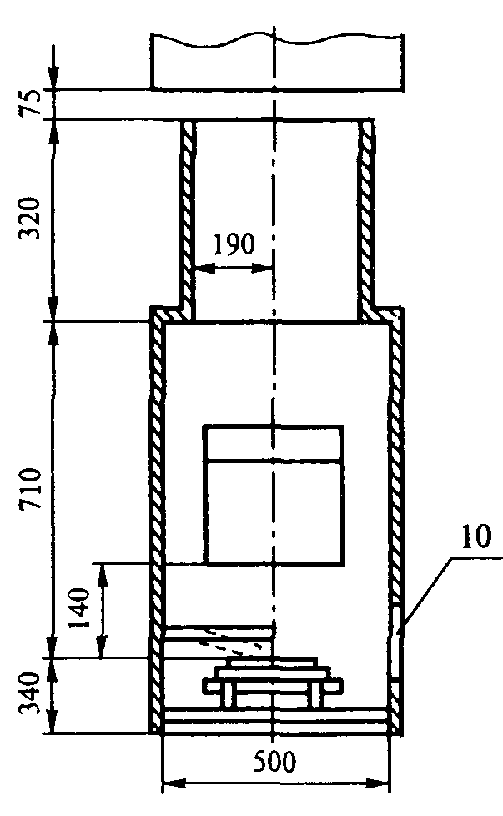
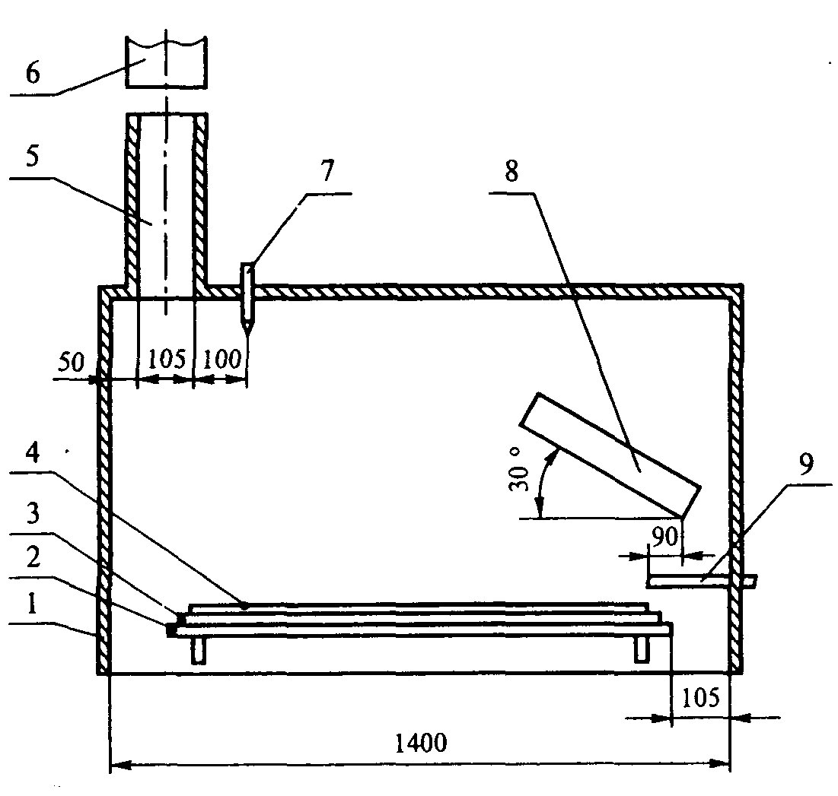
Распространение пламени
1 - испытательная камера;
2 - платформа; 3 - держатель образца;
4 - образец; 5 - дымоход;
6 - вытяжной зонт; 7 - термопара;
8 - радиационная панель;
9 - газовая горелка;
10 - дверца со смотровым окном

Slide 42
Горючие СМ
По дымообразующей способности подразделяются
(по ГОСТ 12.1.044-89) на 3 группы:
Д1 – с малой дымообразующей способностью (коэффициент дымообразования менее 50 м ²/кг)
Д2 – с умеренной …. (коэффициент дымообразования менее 50-500 м²/кг)
Д3 – с высокой …. (коэффициент дымообразования более 500 м²/кг)
Коэффициент дымообразования – показатель, характеризующий оптическую плотность дыма, образующегося при пламенном горении определенного количества твердого вещества (материала) в условиях специальных испытаний.
По токсичности продуктов горения подразделяются
(по табл. 2 «ТР») на 4 группы:
Т1 – малоопасные; Т2 – умеренноопасные;
Т3 – высокоопасные; Т4 – чрезвычайно опасные
*

Slide 43

Классификация горючих СМ по значению показателя токсичности продуктов горения
Класс опасности | Показатель токсичности продуктов горения (г/м³) в зависимости от времени экспозиции
 | 5 минут | 15 минут | 30 минут | 60 минут
Т1 | более 210 | более 150 | более 120 | более 90
Т2 | более 70, но не более 210 | более 50, но не более 150 | более 40, но не более 120 | более 30, но не более 90
Т3 | более 25, но не более 70 | более 17, но не более 50 | более 13, но не более 40 | более 10, но не более 30
Т4 | не более 25 | не более 17 | не более 13 | не более 10

Slide 44

Классы пожарной опасности СМ
Таблица 3 «ТР»
Свойства пожарной опасности СМ | Класс пожарной опасности СМ в зависимости от групп
 | КМ0 | КМ1 | КМ2 | КМ3 | КМ4 | КМ5
Горючесть | НГ | Г1 | Г1 | Г2 | Г2 | Г4
Воспламеняемость | - | В1 | В1 | В2 | В2 | В3
Дымообразующая способность | - | Д1 | Д3+ | Д3 | Д3 | Д3
Токсичность продуктов горения | - | Т1 | Т2 | Т2 | Т3 | Т4
Распространение пламени по поверхности для покрытия полов | - | РП1 | РП1 | РП1 | РП2 | РП4
Примечание: знак «+» обозначает, что допускается присваивать материалу класс МК2 при коэффициенте дымообразования Д ≤ 1000 м²/кг

Slide 45
Температура вспышки -
- самая низкая температура жидкости, при которой в условиях специальных испытаний над его поверхностью образуются пары или газы, способные вспыхивать от источника зажигания, но скорость их образования еще недостаточна для устойчивого горения.
Вспышка – быстрое сгорание ГС, не сопровождающееся образованием сжатых газов.
Жидкости подразделяются на:
ЛВЖ – с tвс ≤ 45⁰С;
ГЖ - с tвс > 45⁰С.
*

Slide 46
Температура воспламенения -
наименьшая температура вещества, при которой в условиях специальных испытаний вещество выделяет горючие пары и газы, с такой скоростью, что после их зажигания возникает устойчивое пламенное горение.
Для ЛВЖ + 1-5⁰С
Для ГЖ + 30-35⁰С
Воспламенение – пламенное горение вещества, инициированное источником зажигания и продолжающееся после его удаления.
Минимальная энергия зажигания –
наименьшее значение энергии электрического разряда (Джоуль), способной воспламенять наиболее легковоспламеняющуюся смесь газа, пара или пыли с воздухом с вероятностью 0,01.
*

Slide 47
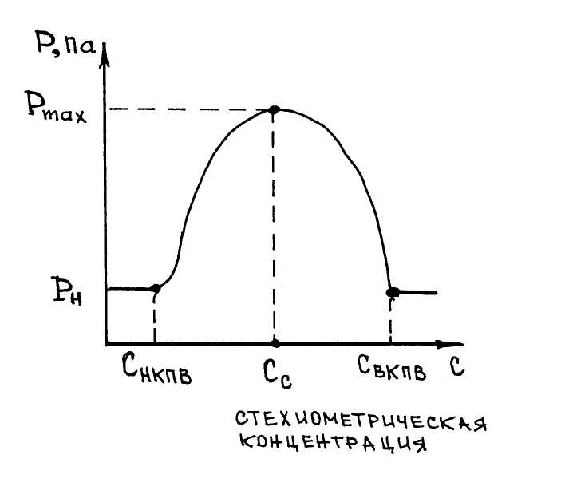
Концентрационные пределы распространения пламени (воспламенения) -
минимальное (максимальное) содержание горючего вещества
в смеси, при котором возможно распространение пламени по
смеси на любое расстояние от источника зажигания.
(оценивается визуально в специальных приборах. Могут быть рассчитаны по специальной методике).
*

Slide 48
Концентрационные пределы распространения пламени (воспламенения)
Горючие пыли подразделяются:
I класс – наиболее ВО (< 15г/м³);
II класс – ВО (16-65 г/м³);
при Снкпв > 65г/м³
III класс – наиболее ПО
(tсв ≤ 250⁰С);
IV класс – ПО (tсв > 250⁰С).
*

Slide 49
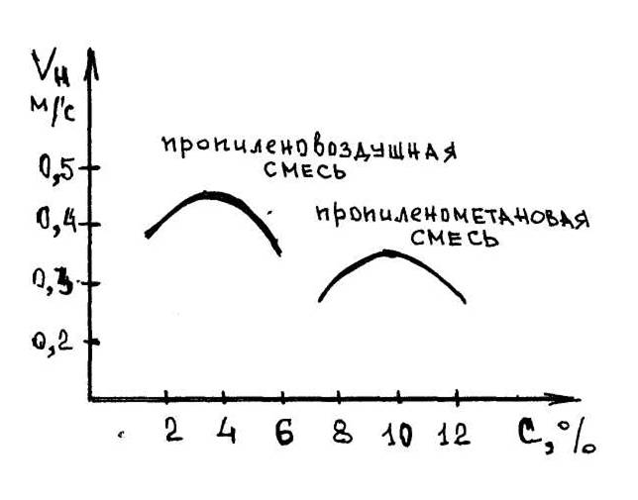
Нормальная скорость распространения пламени -
- скорость перемещения фронта пламени относительно несгоревшей смеси в направлении перпендикулярном к его
поверхности при стехиометрической
концентрации (влияет на время выгорания смеси, т.е. на жесткость взрыва).
Для многих газов 0,3 - 0,8 м/с.
Для водорода – 2,76 м/с
Для ацетилена – 1,56 м/с
*

Slide 50
Определение категории зданий, сооружений, строений и помещений по пожарной и ВПО (статья 27 «ТР»)
ВПО характеризуется совокупностью условий, способствующих возникновению и развитию пожара или взрыва и определяющая их возможные масштабы и последствия.
Категории помещений по пожарной и взрывопожарной опасности определяются исходя из вида находящихся в помещениях горючих веществ и материалов, их количества и пожароопасных свойств, а также исходя из объемно-планировочных решений помещений и характеристик проводимых в них технологических процессов.
Технологическим процессом, в основном, определяется вероятность возникновения пожара или взрыва, скорость распространения и размеры пожара.
От конструктивно-планировочных решений во многом зависят границы распространения пожара и его последствия.
*

Slide 51
СП 12.13130.2009 Определение категорий помещений, зданий и наружных установок по взрывопожарной и пожарной опасности
Устанавливают методику определения категорий помещений и зданий (или частей зданий между ПП стенами – пожарных отсеков) производственного и складского назначения в зависимости от количества и ПВО свойств находящихся (обращающихся) в них веществ и материалов с учетом особенностей технологических процессов размещенных в них производств, а также методику определения категорий наружных установок производственного и складского назначения по ПО.
Методика … должна использоваться в проектно-сметной и эксплуатационной документации на здания, помещения и наружные установки.
*

Slide 52
Определение категорий
Категории помещений и зданий определяются на стадии проектирования в соответствии с настоящими нормами и ВНТП, утвержденными в установленном порядке.
Категории помещений и зданий следует применять для установления нормативных требований по обеспечению взрывопожарной и ПБ указанных помещений и зданий в отношении:
  планировки и застройки,
  этажности и площадей,
  размещения помещений и конструктивных решений,
  инженерного оборудования.
*

Slide 53
Определение категорий
По взрывопожарной и ПО помещения подразделяются на категории А, Б, В1-В4, Г и Д, а здания - на категории А, Б, В, Г и Д, наружные установки – на категории А_{н}, Б_{н}, В_{н}, Г_{н} и Д_{н}.
Определение категорий следует осуществлять путем последовательной проверки принадлежности помещений к категориям от высшей (А) к низшей (Д) для наиболее неблагоприятного в отношении пожара или взрыва периода, (исходя из вида находящихся в аппаратах и помещений ГВ и материалов, их количества и ПО свойств, особенностей технологических процессов), при котором во взрыве участвует наибольшее количество веществ или материалов, наиболее опасных в отношении последствий взрыва.
*

Slide 54
Определение категорий (статья 27 «ТР»)
1. По пожарной и взрывопожарной опасности помещения производственного и складского назначения независимо от их функционального назначения подразделяются на следующие категории:
1) повышенная взрывопожароопасность (А);
2) взрывопожароопасность (Б);
3) пожароопасность (В1 – В4);
4) умеренная пожароопасность (Г);
5) пониженная пожароопасность (Д).
Определение категорий помещений следует осуществлять путем последовательной проверки принадлежности помещения к категориям от наиболее опасной (А) к наименее опасной (Д).
2. Здания, сооружения, строения и помещения иного назначения разделению на категории не подлежат.
*

Slide 55
1-й этап – определение категорий всех помещений
Категория помещения | Характеристика веществ и материалов, находящихся (обращающихся) в помещении
А повышенная ВПО | ГГ, ЛВЖ с tвс ≤ 28⁰С в таком количестве, что могут образовывать ВО смеси, при воспламенении которых развивается избыточное давление взрыва в помещении, превышающее 5 кПа. Вещества и материалы, способные взрываться и гореть при взаимодействии с водой, кислородом воздуха или друг с другом в таком количестве, что расчетное избыточное давление в помещении превышает 5 кПа.
Б ВПО | ГП или волокна, ЛВЖ с tвс > 28⁰С , ГЖ в таком количестве, что могут образовывать ВО смеси, при воспламенении которых развивается избыточное давление взрыва в помещении, превышающее 5 кПа.

Slide 56
Категория помещения | Характеристика веществ и материалов, находящихся (обращающихся) в помещении
В1-В4 ПО | Горючие и трудногорючие жидкости, твердые горючие и трудногорючие вещества и материалы (в том числе пыли и волокна), вещества и материалы, способные при взаимодействии с водой, кислородом воздуха или друг с другом только гореть, при условии, что помещения, в которых они находятся (обращаются) не относятся к категории А или Б.
Г умеренная ПО | Негорючие вещества и материалы в горячем, раскаленном или расплавленном состоянии, процесс обработки которых сопровождается выделением лучистого тепла, искр и пламени; ГГ, жидкости и твердые вещества, которые сжигаются или утилизируются в качестве топлива
Д пониженная ПО | Негорючие вещества и материалы в холодном состоянии

Slide 57
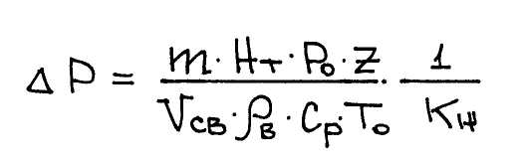
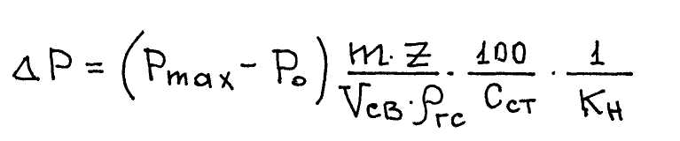
Определение избыточного давления взрыва для ПВС для Г (паро-) ВС
m – расчетная масса ГВ, способного участвовать во взрыве, кг;
Нт – теплота сгорания, Дж/кг;
Ро – начальное давление = 101 кПа;
Z – коэффициент участие ГВ во взрыве (< 1);
Vсв – свободный объем помещения, м³;
ρв – плотность воздуха до взрыва при начальной То, кг/м³;
Ср – теплоемкость воздуха;
Кн – коэффициент, учитывающий негерметичность помещения и неадиабатичность процесса горения;
Рmax – максимальное давление взрыва при стехиометрической (Сст) ГВС или ПВС в замкнутом объеме, кПа;
ρгс – плотность газа (пара) при расчетной температуре , кг/м³
*

Slide 58
2-й этап – определение категории здания
1) Здание относится к категории А, если в нем суммарная площадь помещений категории А превышает 5% площади всех помещений или 200 м².
  Допускается не относить здание к категории А, если суммарная площадь помещений категории А в здании не превышает 25% суммарной площади всех размещаемых в нем помещений (но не более 1000 м²) и эти помещения оборудуются установками автоматического пожаротушения.
*

Slide 59
2-й этап – определение категории здания («ТР»)
1) Здание относится к категории А, если суммированная площадь помещений категории А в здании превышает 5% площади всех помещений или 200 м².
  Здание не относится к категории А, если суммированная площадь помещений категории А в здании не превышает 25% суммированной площади всех размещаемых в нем помещений (но не более 1000 м²) и эти помещения оснащаются установками автоматического пожаротушения.
*

Slide 60
2-й этап – определение категории здания
2) Здание относится к категории Б, если одновременно выполнены два условия:
- здание не относится к категории А
- суммарная площадь помещений категории А и Б превышает 5% площади всех помещений или 200 м².
  Допускается не относить здание к категории Б, если суммарная площадь помещений категории А и Б в здании не превышает 25% суммарной площади всех размещаемых в нем помещений (но не более 1000 м²) и эти помещения оборудуются установками автоматического пожаротушения.
*

Slide 61
2-й этап – определение категории здания («ТР»)
2) Здание относится к категории Б, если одновременно выполнены два условия:
- здание не относится к категории А
- суммированная площадь помещений категории А и Б превышает 5% суммированной площади всех помещений или 200 м².
  Здание не относится к категории Б, если суммированная площадь помещений категории А и Б в здании не превышает 25% суммированной площади всех размещаемых в нем помещений (но не более 1000 м²) и эти помещения оснащаются установками автоматического пожаротушения.
*

Slide 62
2-й этап – определение категории здания
3) Здание относится к категории В, если одновременно выполнены два условия:
- здание не относится к категориям А или Б
- суммарная площадь помещений категории А, Б и В превышает 5% (10%, если в здании отсутствуют помещения категорий А и Б) площади всех помещений.
  Допускается не относить здание к категории В, если суммарная площадь помещений категории А, Б и В в здании не превышает 25% суммарной площади всех размещаемых в нем помещений (но не более 3 500 м²) и эти помещения оборудуются установками автоматического пожаротушения.
*

Slide 63
2-й этап – определение категории здания («ТР»)
3) Здание относится к категории В, если одновременно выполнены два условия:
- здание не относится к категориям А или Б
- суммированная площадь помещений категории А, Б и В превышает 5% (10%, если в здании отсутствуют помещения категорий А и Б) суммированной площади всех помещений.
  Здание не относится к категории В, если суммированная площадь помещений категории А, Б, В1, В2 и В3 в здании не превышает 25% суммированной площади всех размещаемых в нем помещений (но не более 3 500 м²) и эти помещения оснащаются установками автоматического пожаротушения.
*

Slide 64
2-й этап – определение категории здания
4) Здание относится к категории Г, если одновременно выполнены два условия:
- здание не относится к категориям А, Б и В
- суммарная площадь помещений категории А, Б, В и Г превышает 5% площади всех помещений.
  Допускается не относить здание к категории Г, если суммарная площадь помещений категории А, Б, В и Г в здании не превышает 25% суммарной площади всех размещаемых в нем помещений (но не более 3 500 м²) и эти помещения категорий А, Б, В оборудуются установками автоматического пожаротушения.
5) Здание относится к категории Д, если оно не относится к категориям А, Б, В или Г.
*

Slide 65
2-й этап – определение категории здания «ТР»
4) Здание относится к категории Г, если одновременно выполнены два условия:
- здание не относится к категориям А, Б и В
- суммированная площадь помещений категории А, Б, В1, В2, В3 и Г превышает 5% суммированной площади всех помещений.
  Здание не относится к категории Г, если суммированная площадь помещений категории А, Б, В1, В2, В3 и Г в здании не превышает 25% суммированной площади всех размещаемых в нем помещений (но не более 5 000 м²) и помещения категорий А, Б, В1, В2 и В3 оснащаются установками автоматического пожаротушения.
5) Здание относится к категории Д, если оно не относится к категориям А, Б, В или Г.
*

Slide 66
Определение категорий «ТР»
21. Методы определения классификационных признаков отнесения зданий и помещений производственного и складского назначения к категориям по пожарной и взрывопожарной опасности устанавливаются нормативными документами по ПБ.
22. Категории зданий, сооружений, строений и помещений производственного и складского назначения по пожарной и взрывопожарной опасности указываются в проектной документации на объекты капитального строительства и реконструкции.
*

Slide 67
Противовзрывная защита зданий и сооружений
Взрыв - быстрое химическое превращение среды, сопровождающееся выделением энергии и образованием сжатых газов .
Взрывоопасная смесь – смесь воздуха или окислителя с горючими газами, парами легковоспламеняющихся жидкостей, горючими пылями или волокнами, которая при определенной концентрации и возникновении источника инициирования взрыва способна взорваться.
*

Slide 68
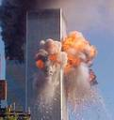
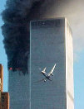
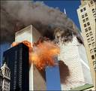
Взрыв – разрушительная сила

Slide 69

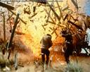
Взрыв – разрушительная сила

Slide 70
Возрастание числа взрывов
Статистические данные показывают, что количество взрывов в промышленности и величина причиняемого ими ущерба возрастают в связи:
  с ростом числа и мощности ВО производств;
  интенсификацией производственных процессов;
  с отставанием мер техники безопасности и методов защиты зданий от разрушений при взрыве горючих смесей от темпов развития технологии и насыщенности производственных объектов веществами, способными образовывать ВО смеси с воздухом.
Последние годы наложили свой отпечаток в части неритмичности работы производственных предприятий, что также во многом увеличивает вероятность взрыва.
*

Slide 71
Взрывоустойчивость сооружений
Под ВУ сооружений следует понимать их способность сохраняться после аварий, сопровождающихся взрывным горением ГС, в таком состоянии, при котором возможна последующая эксплуатация производства после сравнительно небольших (по объему и срокам) ремонтно-восстановительных работ.
ВУ сооружений может достигаться:
  снижением аварийных нагрузок, возникающих при взрывном горении ГС до допустимой величины;
  повышением прочности конструкций и устойчивости сооружений.
Как правило, достигается оптимальное сочетание…
*

Slide 72


После взрыва

Slide 73


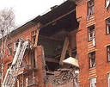
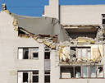
После взрыва

Slide 74
Степень разрушения конструкций и конструктивных элементов в зависимости от избыточного давления, возникающего при взрывах в производственных помещениях
Избыточное давление на СК, Па | Степень разрушения конструкций
ΔΡ_{в} ≤ 5 10³ | слабые – основные СК не разрушаются (разрушение остекления, легких перегородок, дверей, ворот, вскрытие ЛСК) при этом возможна дальнейшая эксплуатация здания после незначительного ремонта
5 10³ < ΔΡ_{в} ≤ 5 10⁴ | средние – частичное разрушение несущих СК , возникновение остаточных деформаций (разрушение плит покрытия, перекрытий, кровли, кирпичных стен толщиной до 51 см, бетонных стен толщиной до 26 см) Последующая эксплуатация зданий возможна после восстановительных работ.
5 10⁴ < ΔΡ_{в} ≤ 10⁵ | сильные (разрушение зданий со стальным каркасом, кирпичных стен толщиной до 64 см, бетонных стен толщиной до 36 см
ΔΡ_{в} > 10⁵ | Полное разрушение кирпичных и ж/б зданий

Slide 75
При обеспечении взрывозащиты зданий
нужно стремиться к тому, чтобы:
Исключить возможность
образования в помещении
ВО смеси
Снизить давление,
возникающее при взрыве,
до допустимых значений
Устранить возможные
источники воспламенения смеси

Slide 76
Исключить возможность образования в помещениях ВО смеси
возможно за счет:
максимальной герметизации технологического оборудования, исключающей поступление ВО веществ в объем помещения;
постоянного автоматического контроля за концентрацией ВО веществ в объеме помещения (сигнализация, блокировка оборудования, включение аварийной вентиляции и т.п.);
устройства в помещениях категорий А и Б аварийной вентиляции;
устройства аварийных сливов горючих жидкостей в специальные емкости;
устройства трапов, приямков, бортиков, ограничивающих площадь разлива ЛВЖ и т.п.
*

Slide 77
Исключить возможность источника возможного воспламенения смеси
Задача всегда актуальна, так как практически невозможно на 100% исключить вероятность образования в помещении ВО смеси.
Основными путями решения данной задачи являются:
Использование специального оборудования, арматуры, светильников и т.п. во взрывобезопасном исполнении (см. следующий слайд)
Использование специального инструмента, исключающего искрение при трении и соударении.
*

Slide 78
Выбор электрооборудования (ЭО) для ВО помещений
Согласно ПУЭ выбор ЭО зависит от класса ВО зоны.
  ВО зоны (в зависимости от класса ВО зоны) оборудуются только взрывозащищенным оборудованием, которое подразделяется по уровням взрывозащиты на:
особовзрывобезопасное (уровень 0) – это взрывобезопасное ЭО с дополнительными средствами взрывозащиты;
взрывобезопасное (уровень 1) – обеспечивает взрывозащиту как при нормальном режиме работы оборудования, так и при повреждении (за исключением повреждений средств защиты);
электрооборудование повышенной надежности против взрыва (уровень 2) - обеспечивает взрывозащиту только при нормальном режиме работы оборудования (при отсутствии аварий и повреждений).
*

Slide 79
Выбор ЭО для ВО помещений («ТР»)
По видам взрывозащиты электрооборудование подразделяется (в зависимости от свойств ВО веществ , т.е. характеризуется величиной безопасного с точки зрения прохождения пламенем зазора в оболочке и температурой самовоспламенения вещества) на имеющее:
взрывонепроницаемую оболочку (d);
заполнение или продувку оболочки под избыточным давлением защитным газом (p);
искробезопасную электрическую сеть (i);
кварцевое заполнение оболочки с токоведущими частями (q);
масляное заполнение оболочки с токоведущими частями (o);
специальный вид защиты, определяемый особенностями объекта (s);
любой иной вид взрывозащиты (e).
*

Slide 80
Выбор ЭО для ВО помещений («ТР»)
Взрывозащищенное электрооборудование по допустимости применения в зонах подразделяется на оборудование:
  1) с промышленными газами и парами (группа II и подгруппы IIA, IIB, IIC);
  2) с рудничным метаном (группа I).
В зависимости от наибольшей допустимой температуры поверхности взрывозащищенное электрооборудование группы II подразделяется на следующие температурные классы:
  1) Т1 (450 градусов Цельсия);
  2) Т2 (300 градусов Цельсия);
  3) Т3 (200 градусов Цельсия);
  4) Т4 (135 градусов Цельсия);
  5) Т5 (100 градусов Цельсия);
  6) Т6 (85 градусов Цельсия).
*

Slide 81
Выбор ЭО для ВО помещений («ТР»)
Взрывозащищенное электрооборудование должно иметь маркировку. В приведенной ниже последовательности должны указываться:
  1) знак уровня взрывозащиты электрооборудования (2, 1, 0);
  2) знак, относящий электрооборудование к взрывозащищенному (Еx);
  3) знак вида взрывозащиты (d, p, i, q, o, s, e);
  4) знак группы или подгруппы электрооборудования (I, II, IIA, IIB, IIC);
  5) знак температурного класса электрооборудования (Т1, Т2, Т3, Т4, Т5, Т6).
  Методы испытания взрывозащищенного электрооборудования на принадлежность к соответствующему уровню, виду, группе (подгруппе), температурному классу устанавливаются нормативными документами по пожарной безопасности.
*

Slide 82
Снижение давления, возникающего при взрыве до допустимых значений
Снизить давление при взрывах в производственных помещениях до величин, безопасных для прочности и устойчивости основных несущих конструкций зданий, позволяет применение легкосбрасываемых конструкций (ЛСК).
Условия безопасности выполняются при
Fлск ф. ≥ Fлск тр.
  где: Fлск ф. - фактическая площадь ЛСК;
  Fлск тр. – требуемая площадь ЛСК.
*

Slide 83
Снижение давления, возникающего при взрыве до допустимых значений
Требуемая площадь ЛСК для ВО помещений категорий А и Б определяется расчетом в соответствии с инструкцией (СН 502-77 Инструкция по определению площади ЛСК). При отсутствии расчетных данных площадь ЛСК принимается не менее 0,05 м² на 1 м³ объема помещения категории А и не менее 0,03 м² на 1 м³ для помещений категории Б.
*

Slide 84
Виды ЛСК и их эффективность
В качестве ЛСК следует, как правило, использовать остекление окон и фонарей.
При недостаточной площади остекления допускается в качестве ЛСК использовать конструкции покрытий из стальных, алюминиевых и асбесто-цементных листов и эффективного утеплителя (п.5.9 СНиП 31-03-2001).
Иногда в качестве ЛСК использовались специальные стеновые панели (иногда их называют «вышибными»), распашные двери и ворота, а также прочие ограждающие конструктивные элементы, разрушение или открывание которых при взрыве происходит при избыточном давлении, не превышающем допустимого для основных несущих и ограждающих конструкций здания.
С целью локализации возможного взрыва в пределах одного помещения, помещения с ВО производствами размещают у наружных стен либо на верхних этажах в многоэтажных зданиях.
*

Slide 85
Легкосбрасываемые покрытия
Для устройства участков легкосбрасываемых покрытий применяются ж/б плиты с отверстиями типа ПЛ (плита легкосбрасываемая), либо облегченные крышевые панели.
Ж/б плиты, применяемые на участках покрытий с легкосбрасыаемой кровлей, изготовляются ребристыми шириной 1,5 и 3 м, длиной 6 и 12 м и имеют массу от 1200 кг до 4500 кг. В маркировке плит для легкосбрасыаемой кровли в числителе добавляется буквенный индекс «Л».
Площадь отверстий, раскрываемых при взрыве, а также их количество зависит от размеров плит и способа укладки. Она характеризуется коэффициентом проемности Кпр, т.е отношением площади проемов, открывающихся при взрыве, к площади ограждающей конструкции (плиты, покрытия, наружных стен). Для выпускаемых промышленностью Ж/Б плит пита ПЛ коэффициент проемности приведен в таблице 7.1
*

Slide 86
Характеристики плит ПЛ
Размер плиты, м | Количество отверстий | Площадь отверстий, м2 | Коэффициент проемности
1,5 х 6 | 4 | 5,14 | 0,57
3,0 х 6 | 6 | 12,3 | 0,68
1,5 х 12 | 8 | 9,95 | 0,55
3,0 х 12 | 12 | 23,4 | 0,65

Slide 87
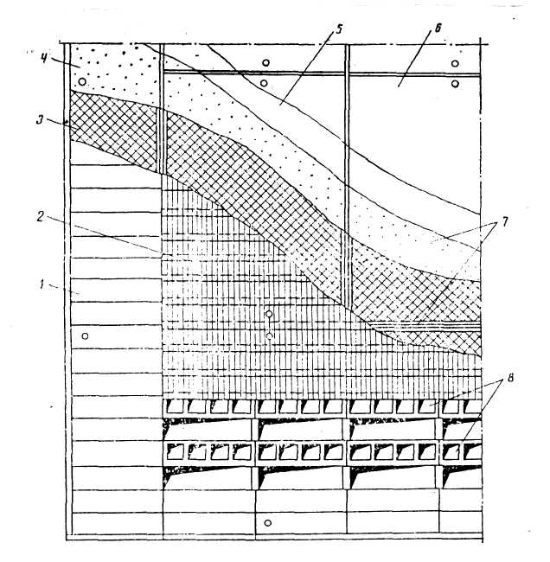
Схема устройства легкосбрасываемого покрытия
1 – сплошные ж/б плиты; 2 – асбоцементные листы; 3 – теплоизоляция;
4 – цементнопесчаная стяжка; 5 – водоизоляционный ковер; 6 – защитный слой;
7 – раскрывные швы; 8 – плиты ПЛ

Slide 88
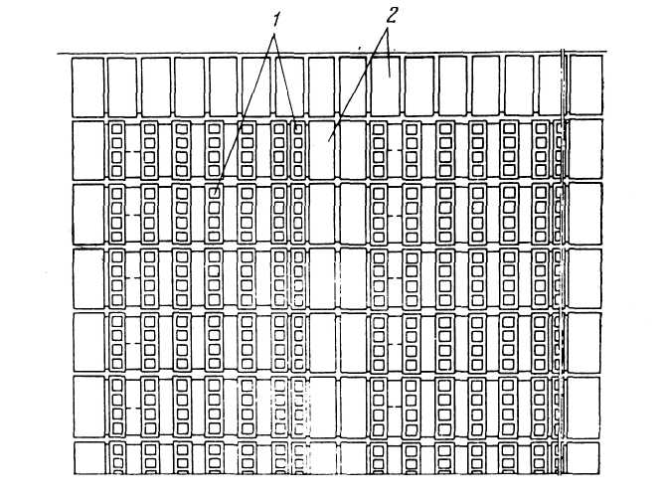
План раскладки ж/б плит под легкосбрасываемую кровлю 1 – плиты ПЛ (с отверстиями); 2 – сплошные плиты

Slide 89
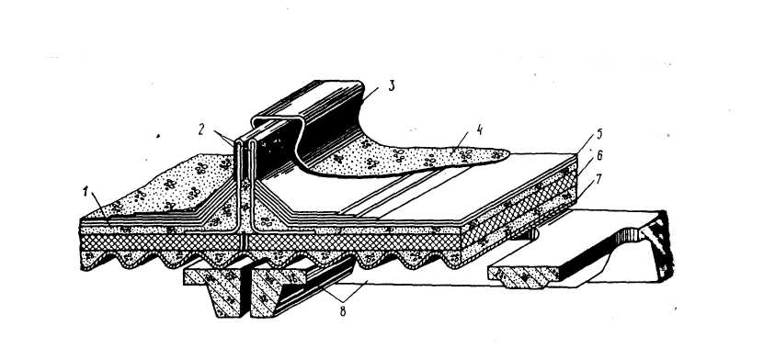
Схема устройства раскрывного шва
1 – цементно-песчаная стяжка; 2 – асбоцементные угловые детали; 3 – нащельник из оцинкованной стали; 4 – защитный слой; 5 – водоизоляционный ковер; 6 – теплоизоляция;
7 – асбоцементные волокнистые листы; 8 – плита ПЛ

Slide 90
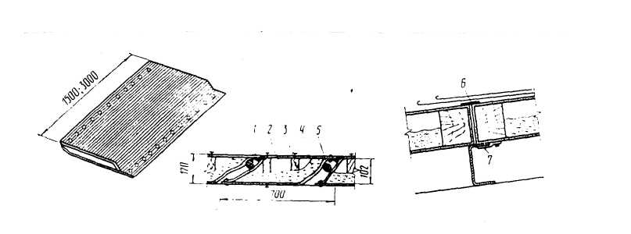
Покрытие с применением мелкоразмерных асбоцементных плит 1 – мастика УМС-50; минераловатный войлок; 3 – бобышка; 4 – асбоцементный профильный лист; 5 – упругая прокладка; 6 – стальная накладка; 7 – кляммера

Slide 91


